Slide 1
LAS FRACCIONES
Una fracción representa una parte de la unidad.
Las partes en que está dividida la unidad deben ser iguales.
Los términos de una fracción son el numerador y el denominador.
El denominador representa la cantidad de partes que se divide la unidad y el numerador las partes que se toman de la unidad.

Slide 2
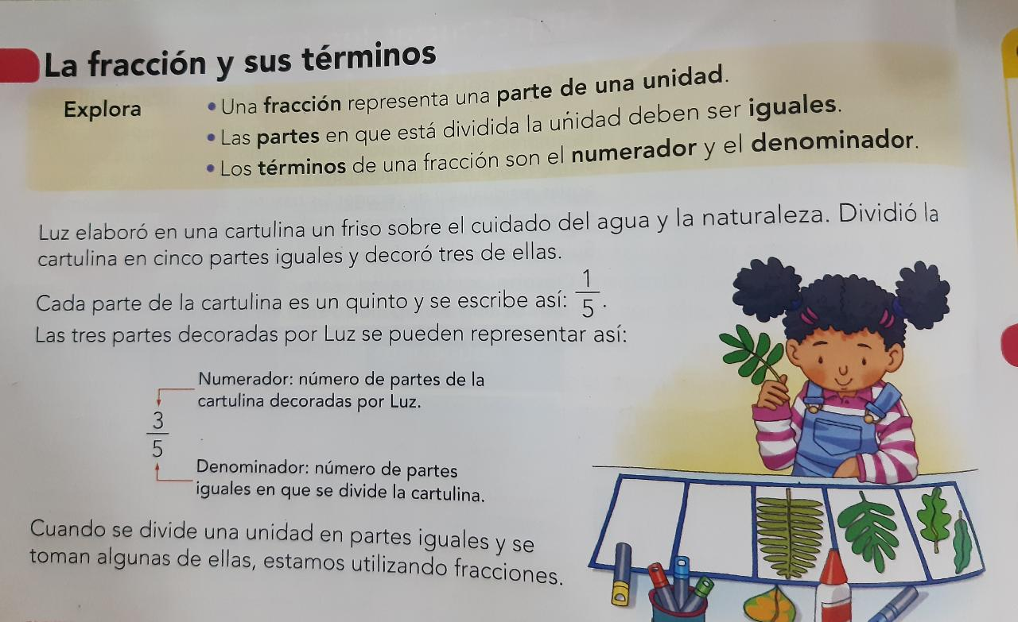
LAS FRACCIONES

Slide 3
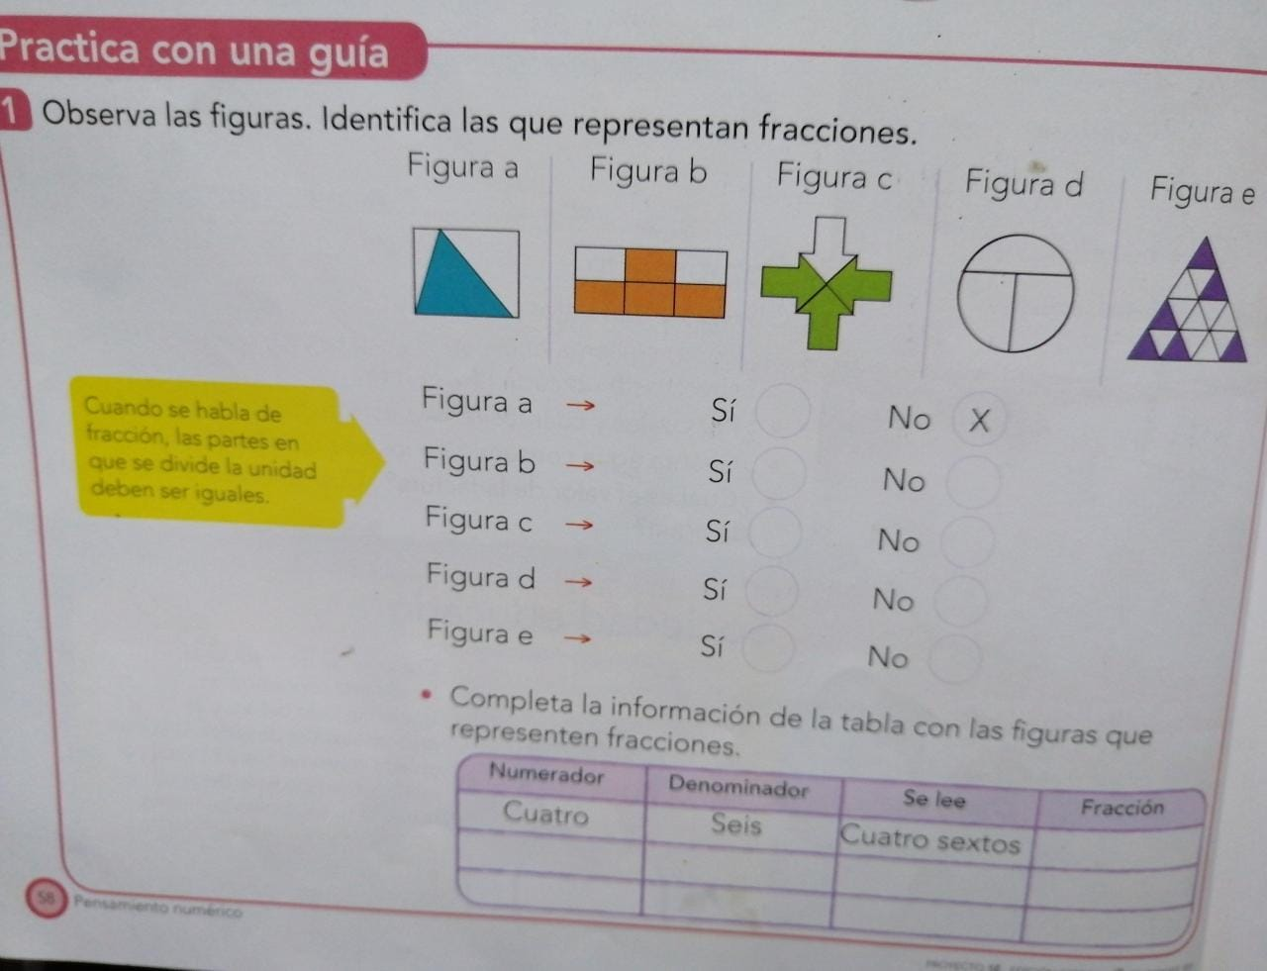
Desarrolla competencias

Slide 4
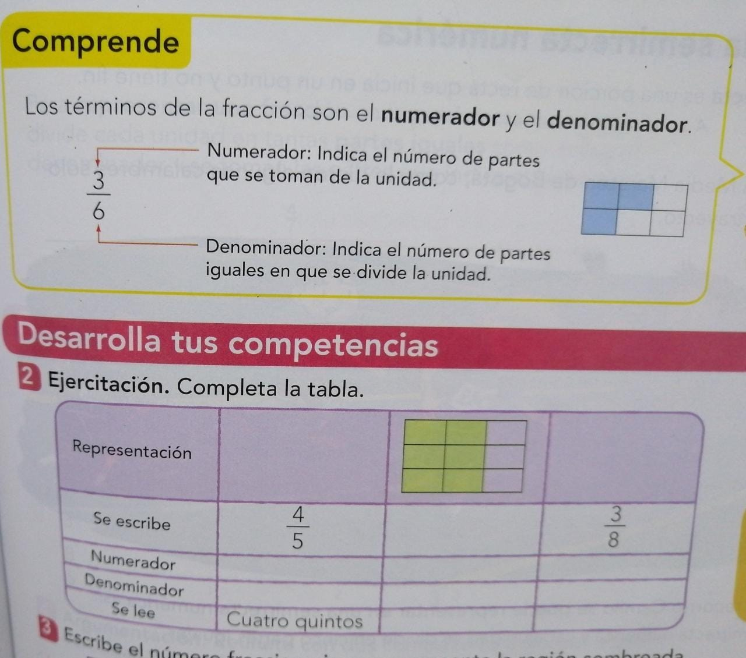
Desarrolla competencias

Slide 5
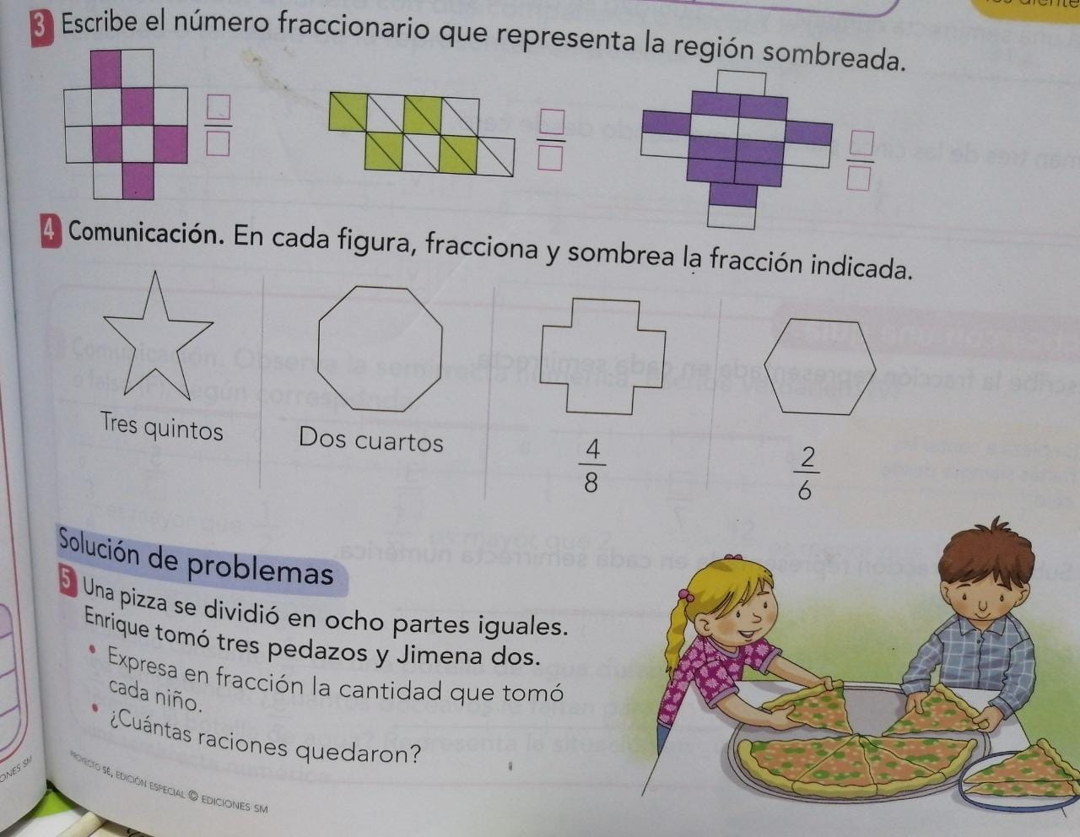
Desarrolla competencias

